Slide 1

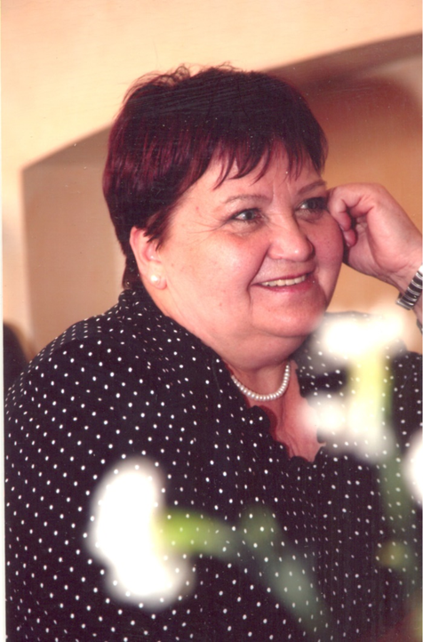
Оксана ДУМАНСЬКА
«Школярка
з передмістя»
Урок позакласного читання

Slide 2
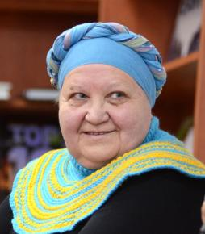
Оксана Іванівна Думанська — українська письменниця,
перекладач, доцент
кафедри видавничої справи і редагування Української академії друкарства.

Slide 3

«Школярка з передмістя»
Рік видання: 2008р.
Письменниця Оксана Думанська визначила жанр своєї книги як «щоденник, дописаний з уяви».

Slide 4
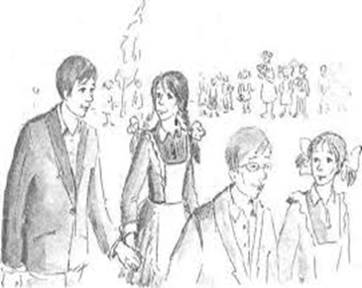
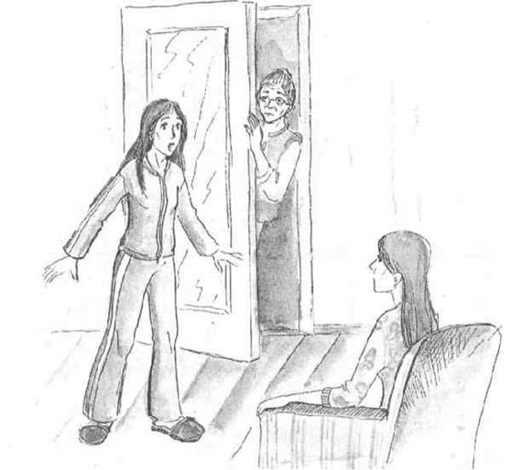
Проблематика твору:
стосунки батьків і дітей;
соціальне сирітство;
стосунки між подружжям;
духовний зв’язок поколінь;
система освіти;
кохання і дружба;
життєвий вибір;
підліток і суспільство.

Slide 5
Теорія літератури:
Щоде́нник — літературно-побутовий жанр, фіксація побаченої, почутої, внутрішньої пережитої події, яка щойно сталася.
Щоденник може бути фрагментарним, веденим тільки у певний період (творчого піднесення, фіксація зустрічей з уславленою особою, частіще, у періоди закоханості), а може бути постійним і слугувати переліком тем для статей чи літературних творів.
Щоденник пишеться для себе і не розрахований на публічне сприймання, у ньому нотуються переважно явища особистого, приватного життя, здебільшого у монологічній формі, хоча може бути й внутрішньо ділогічна (полеміка із самим собою, з уявним опонентом тощо).

Slide 6
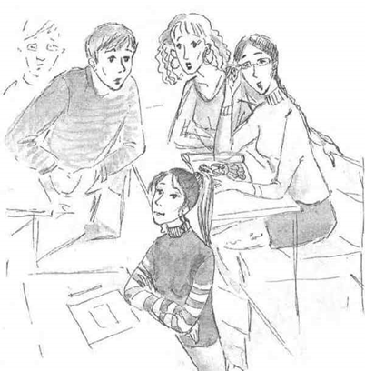
Тема:
зображення життя Школярки, дитини заробітчан , яку виховує бабуся, з усіма його проблемами і пригодами.

Slide 7
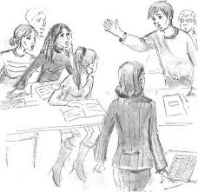
Ідея:
зворушлива й тепла історія зі щасливим фіналом про формування характеру, зусилля над собою заради того, кого любиш, про підтримку рідних та повагу до найголовнішого в людині – до її душі й серця.

Slide 8

Жанр твору : повість
Особливості твору:
Саму повість та її переклад англійською написано приємною, іронічною й не обтяжливою мовою, і читаються вони легко та зрозуміло. На відміну від традиційної шкільної літератури, книжки геть позбавлені повчань чи настанов, як і зверхнього «дорослого» погляду на непрості й цілком реалістичні події. Кожен читач виявить в оповіді знайомі та зрозумілі життєві сюжети, почасти знаходячи підбадьорення і заспокоєння, в усвідомленні, що не лише в нього є, як є, а не як годилося б.

Slide 9
Домашнє завдання Виконати тести:
1.Що подарував сусід Школярці?
А)абрикос; Б)апельсин; В)ананас
2.Як відбувалося моє пристосування до нового способу життя?
А) легко; Б)болісноВ)без перешкод
3. Чим має пахнути у дворі?
А)бузком та м'ятою; Б)бузком та матіолою; В)бузком та чорнобривцями

Slide 10
4. Які парфумами були у тата?
А)"Дубельвіскі"; Б)"Шенель; В)"Версаче«
5. Яке було у ліричної героїні майбутнє?
А)туманне; Б)перспективне; В)гарне
6. Ким працювала бабуся до виходу на пенсію?
А)лікаркою; Б)вчителем; В)секретарем

Slide 11
7. Яка пісня народного пісенного репертуару згадується в творі?
А)"Засвіт встали козаченьки..."; Б)«Чому розплетена коса…»; В)"Ой не ходи Грицю..."
8. Де була на заробітках мама головної героїні?
А) в Іспанії; Б)в Греції; В)в Італії
9. Як називали доньку бізнесмена, що поставив у класі нові вікна?
А)банкіра; Б)бізнесмена; В)бізнес-леді

Slide 12
10. Подруга з низьким..
А)характером; Б)темпераментом; В)айкю
11. Що привіз тато із заробітків?
А)хустку; Б)дублянку; В)сукню
12. Кого бабуся називала «дворянкою»?
А)собаку Пріму; Б)собаку Ніку; В)собаку Біллі

